Slide 1
Multi-precision for NPU : SHA1, SHA512, Speck32/64
https://youtu.be/2_KgYRzq1hA

Slide 2
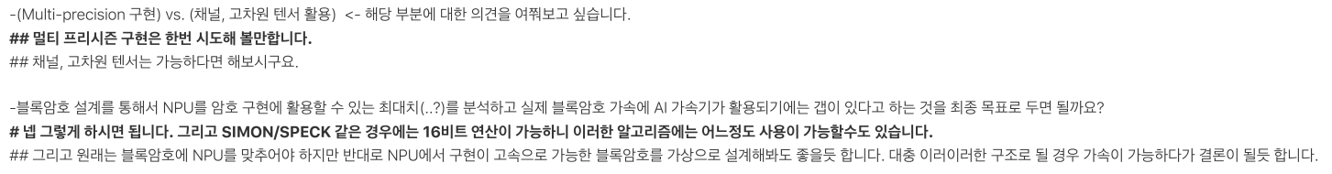
Overview
이전에 보고 드렸던 내용 기반으로 과제 진행 중…
싱가포르 다녀오고.. 8월 말쯤 시작해서.. 9월부터 빨리 해보겠습니다.
NPU에서 지원하는 연산자 사용
WARBOY, ATOM에서 지원하는 연산자 테스트 (WARBOY (2차 발표) + ATOM (완료, 3차에 넣을 예정))
NPU에서 사용 가능한 자료형 고려
WARBOY : 16/8-bit
ATOM : 8-bit
Multi-precision을 적용하여 블록 암호 구현
우선 8/4-bit 조합 사용 → 변수 숫자만 바꾸면 될 듯
SHA1, SHA512, Speck32/64
+ 2022 암호연구회 결과 on (NPU and GPU)
KTNF에서 서버 제공 받으면 돌려 볼 예정
→ 완료 (NPU 명령어 테스트 했던 것으로 바꾸면 됨)
→ 블록 수가 증가하면 텐서 차원을 추가하여 병렬 처리가 가능할지 생각 중..
→ 블록 암호에 적용은 가능하고, 일부 연산은 가속 불가할 것

Slide 3
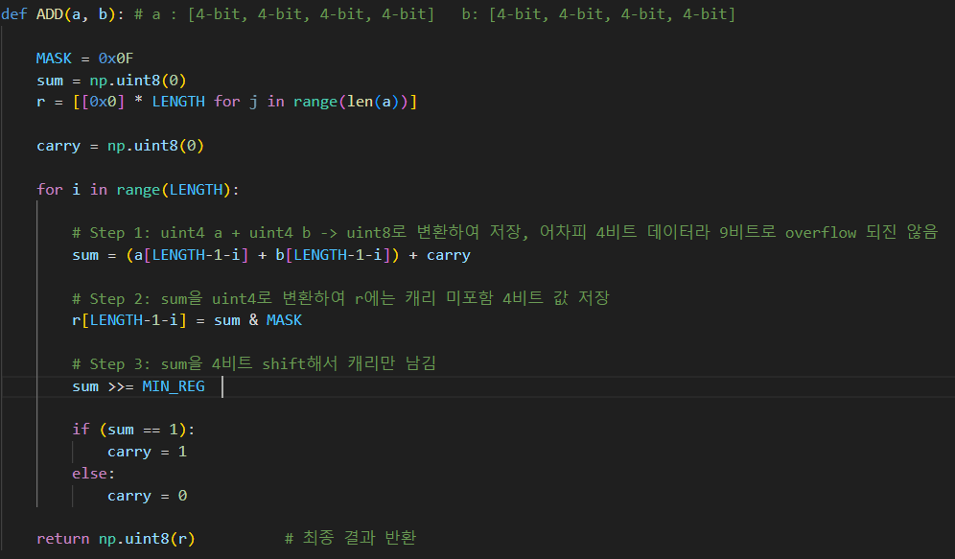
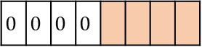

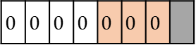

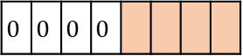
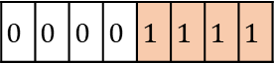
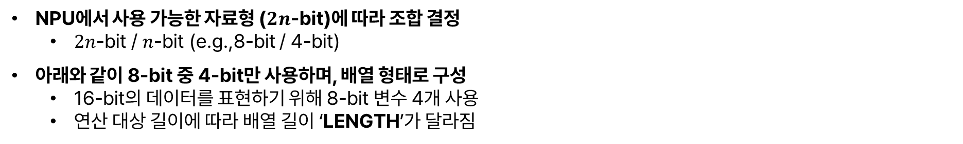
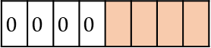

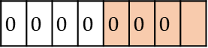

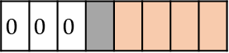

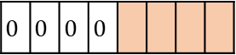

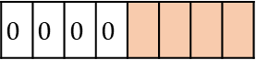


Multi-precision: Addition
NPU에서 사용 가능한 자료형 ($2n$-bit)에 따라 조합 결정
$2n$-bit / $n$-bit (e.g.,8-bit / 4-bit)
아래와 같이 8-bit 중 4-bit만 사용하며, 배열 형태로 구성
16-bit의 데이터를 표현하기 위해 8-bit 변수 4개 사용
연산 대상 길이에 따라 배열 길이 ‘LENGTH’가 달라짐
MIN_REG
Mask
$$0$$ | $$0$$ | $$0$$ | $$0$$ | $$1$$ | $$1$$ | $$1$$ | $$1$$
a
$$0$$ | $$0$$ | $$0$$ | $$0$$
$$0$$ | $$0$$ | $$0$$ | $$0$$
$$0$$ | $$0$$ | $$0$$ | $$0$$
$$0$$ | $$0$$ | $$0$$ | $$0$$
+ carry
$$0$$ | $$0$$ | $$0$$ | $$0$$ | $$0$$ | $$0$$ | $$0$$
b
$$0$$ | $$0$$ | $$0$$ | $$0$$
$$0$$ | $$0$$ | $$0$$ | $$0$$
$$0$$ | $$0$$ | $$0$$ | $$0$$
$$0$$ | $$0$$ | $$0$$ | $$0$$
4번째
3번째
2번째
1번째
sum
$$0$$ | $$0$$ | $$0$$
r
$$0$$ | $$0$$ | $$0$$ | $$0$$
$$0$$ | $$0$$ | $$0$$ | $$0$$
$$0$$ | $$0$$ | $$0$$ | $$0$$
$$0$$ | $$0$$ | $$0$$ | $$0$$
sum
$$0$$ | $$0$$ | $$0$$
>> MIN_REG
$$0$$ | $$0$$ | $$0$$ | $$0$$ | $$0$$ | $$0$$ | $$0$$

Slide 4
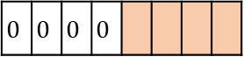
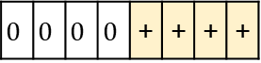
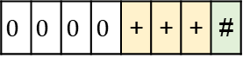
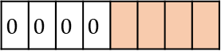
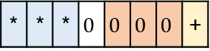
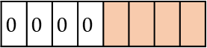
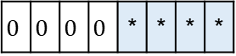
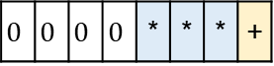
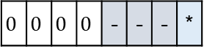
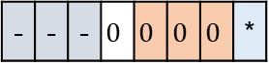

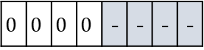

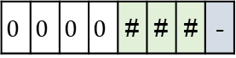

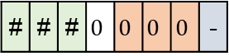


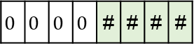
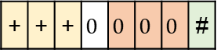
MP addition 이외의 연산 구현
Addition 연산에서 사용하는 형태로 연산하기 위해 다른 연산들 또한 아래와 같이 구성
16-bitwise XOR / OR
16-bitwise Rotation (Left, Right)
ex: >>>3
$$0$$ | $$0$$ | $$0$$ | $$0$$
$$0$$ | $$0$$ | $$0$$ | $$0$$
$$0$$ | $$0$$ | $$0$$ | $$0$$
$$0$$ | $$0$$ | $$0$$ | $$0$$
^ / |
^ / |
^ / |
^ / |
$$0$$ | $$0$$ | $$0$$ | $$0$$
$$0$$ | $$0$$ | $$0$$ | $$0$$
$$0$$ | $$0$$ | $$0$$ | $$0$$
$$0$$ | $$0$$ | $$0$$ | $$0$$
$$0$$ | $$0$$ | $$0$$ | $$0$$ | - | - | - | -
$$0$$ | $$0$$ | $$0$$ | $$0$$ | * | * | * | *
$$0$$ | $$0$$ | $$0$$ | $$0$$ | + | + | + | +
$$0$$ | $$0$$ | $$0$$ | $$0$$ | # | # | # | #
상위 4-bit 사용X (Addition에서 사용 안 해서)
$$0$$ | $$0$$ | $$0$$ | $$0$$ | # | # | # | -
$$0$$ | $$0$$ | $$0$$ | $$0$$ | - | - | - | *
$$0$$ | $$0$$ | $$0$$ | $$0$$ | * | * | * | +
$$0$$ | $$0$$ | $$0$$ | $$0$$ | + | + | + | #
O
X !!!
# | # | # | $$0$$ | $$0$$ | $$0$$ | $$0$$ | -
- | - | - | $$0$$ | $$0$$ | $$0$$ | $$0$$ | *
* | * | * | $$0$$ | $$0$$ | $$0$$ | $$0$$ | +
+ | + | + | $$0$$ | $$0$$ | $$0$$ | $$0$$ | #

Slide 5
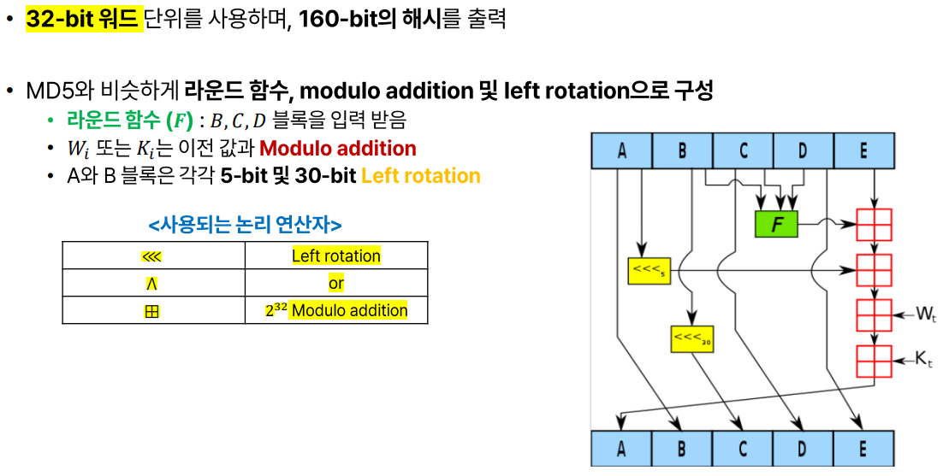
SHA-1
구조

Slide 6
SHA-1
구현
코드로 대체

Slide 7
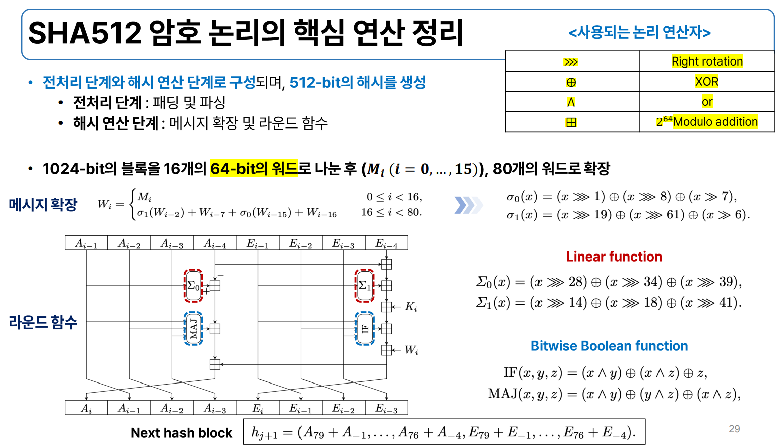
SHA-512
전체 구조

Slide 8
SHA-512
구현
코드로 대체

Slide 9
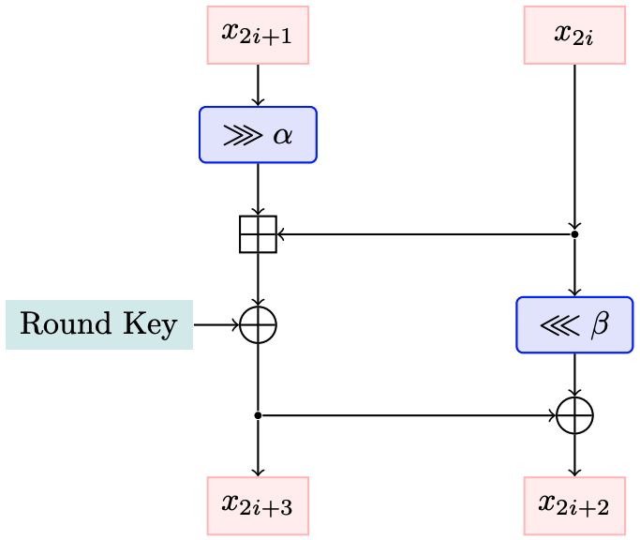
Speck32/64
구조
Speck 32/64
32-bit 평문/암호문
16-bit 단위로 나누어 연산
사용되는 논리 연산자
Addition
Rotation (left, right) → rotation 구현을 위한 OR 연산 필요
XOR
16-bit
16-bit

Slide 10
Speck32/64
구현
코드로 대체

Slide 11
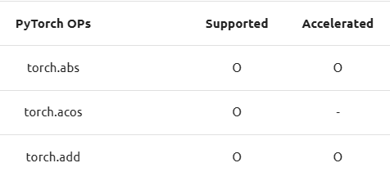
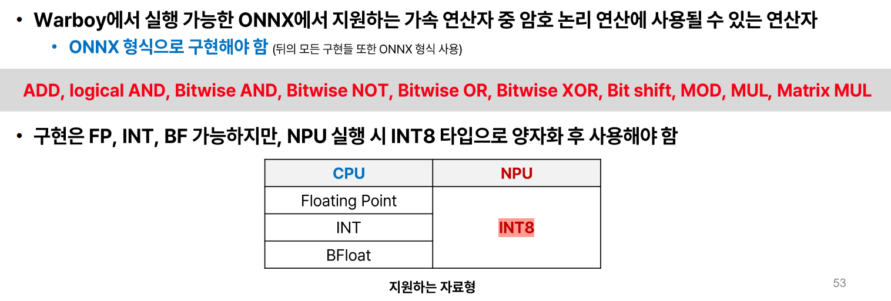
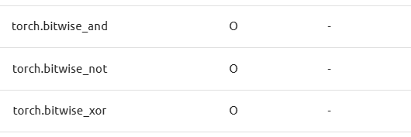
NPU 구현을 위한 고려 사항
ATOM 명령어 가속 여부
Addition은 가속 가능한 연산자에 속함
그러나, 비트단위의 논리 연산자는 지원하지만 가속 불가
블록 암호의 필수 연산자가 가속되지 않는 한계점
16-bit, 8-bit 자료형 사용 가능
WARBOY 명령어 가속 여부
ATOM에 비해 가속 가능한 연산자가 많음
ADD, Bitwise AND/NOT/OR …
그러나 NPU에서는 8-bit 자료형만 지원 및 가속 가능
ATOM
WARBOY
(암호연구회 2차 발표 자료..)

Slide 12
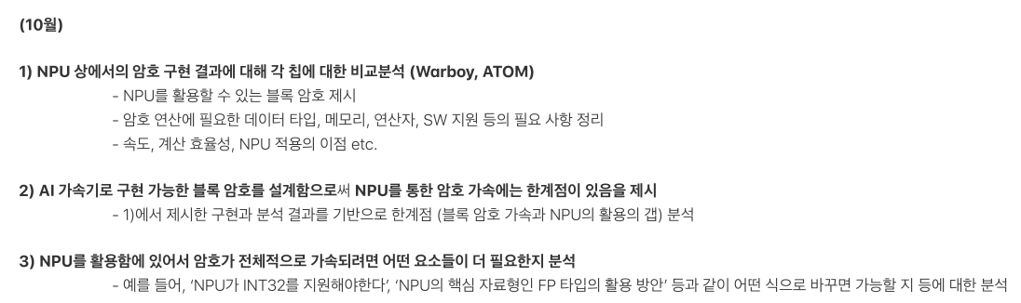
NPU 구현을 위한 고려 사항
9월
8월에 Multi-precision 구현 한 것을 NPU 코드로 변경
블록 개수에 따라 병렬 처리 가능한지 확인
하다 보면 또 다른 요소들이 있을 것으로 생각됨…

Slide 13
감사합니다.

